Slide 1
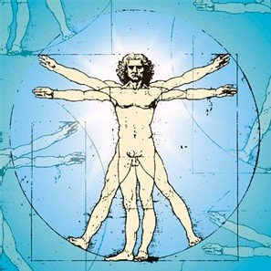
DIMENSIONES DEL DESARROLLO HUMANO
Por:
Deicy Liliana Carvajal David
María Yasmid Zuluaga Rendón

Slide 2

REFLEXIÓN
El hombre y el universo tienen una relación íntima y dependiente, donde el uno es para el otro, es una red tejida para la armonía vital, para existir. El hombre transforma la naturaleza, pero vuelve siempre a ella cuando muere y se confabulan para mantener en equilibrio la energía universal.

Slide 3

DESARROLLO
Proceso mediante el cual se evoluciona al pasar de una etapa a otra.
El concepto de desarrollo también se refiere a los avances y las mejoras que permitan satisfacer de mejor manera las necesidades básicas del ser humano

Slide 4
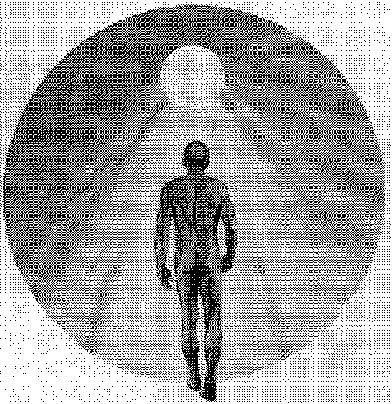
DIMENSION
son los diferentes estados de la existencia que experimentamos durante el camino hacia el Ser Único. Es decir son los pasos evolutivos que el Ser decidió experimentar para regresar a la fuente divina. Todos los niveles dimensionales se encuentran en el aquí el ahora.

Slide 5
SER HUMANO
El ser humano es el portador de características únicas, irrepetibles e insustituibles, que lo diferencian del resto de especies existentes: como la conciencia, la capacidad de expresarse manifestando sus ideas a través del lenguaje, tiene conocimiento sobre si mismo y su entorno, permitiéndole transformar la realidad, conocimiento de sus estados emocionales, tendencia a la autorrealización, capacidad de elección, creatividad y desarrollo en una sociedad, considerando que funciona como una totalidad por lo mencionado, se lo denomina como un organismo bio, psico, social.

Slide 6
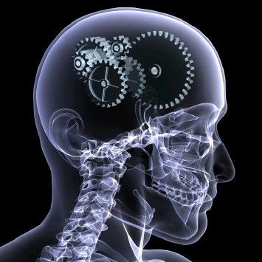
DESARROLLO HUMANO
Cantidad de opciones que tiene un ser humano en su propio medio, para ser o hacer lo que el desea ser o hacer, desarrollando cada una de las dimensiones
Que lo conforman
Como ser humano.

Slide 7
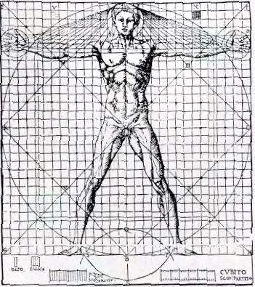
DIMENSIONES DEL DESARROLLO HUMANO
El hombre recurre a las dimensiones como un planteamiento metodológico que sirven como indicadores para el logro del desarrollo humano, las cuales al ser trabajadas en su conjunto potencian al ser humano en su integridad

Slide 8

Dimensión corporal
Se expresa la dimensión corporal como la posibilidad del ser humano para expresar su corporeidad en sus diferentes manifestaciones y medios, desde su sentir, desde su realidad y verdad, desde su cultura, construyendo interrelaciones con el medio y con otros seres

Slide 9
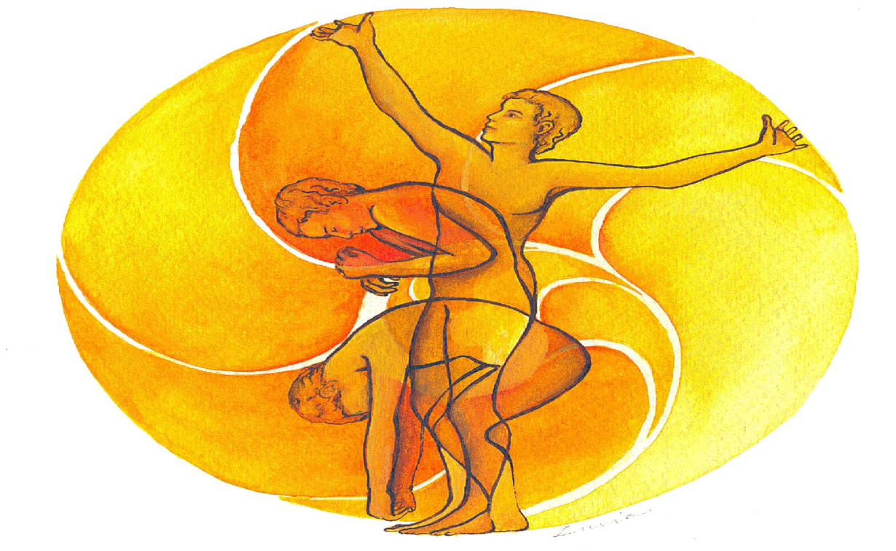
Procesos de la dimensión corporal
Los componentes de la dimensión corporal son entre otros: habilidad práxica, experiencia corporal-kinestesica y la inteligencia espacial.

Slide 10
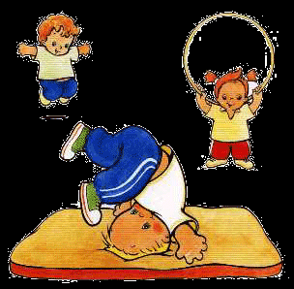
a) Proceso de formación y desarrollo físico y motriz:
procesos de maduración físicos y de desarrollo de capacidades y cualidades coordinativas, la percepción del movimiento, la capacidad perceptiva que en interdependencia con el contexto y las características personales conforman las armonías de movimiento y el dominio de las habilidades y destrezas para el desempeño en la vida.

Slide 11
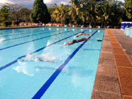
b) Habilidad práxica:
Realiza los fundamentos básicos de la educación física y utiliza adecuadamente los escenarios o implementos deportivos, domésticos, laborales y en general, de la vida cotidiana

Slide 12

c) La experiencia corporal
La experiencia corporal comprende todas las acciones corporales aprendidas y no aprendidas, las cuales se desarrollan conforme a los procesos de relación del hombre en sus distintas dimensiones

Slide 13
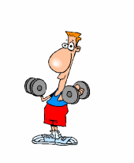
d) la experiencia lúdica:
Lo lúdico adquiere pleno sentido en la dimensión corporal como manifestación de relaciones de la biología con la cultura. Comprende tanto la realización del juego como sus implicaciones con la vida del hombre.

Slide 14

e) la inteligencia corporal-kinestesica
La inteligencia corporal kinestesica integra las categorías de calidad y eficiencia del movimiento, a los fundamentos de la destreza deportivas y a manifestaciones estéticas y culturales

Slide 15
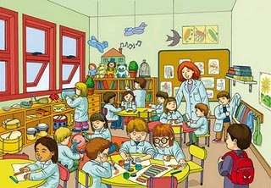
f) inteligencia espacial:
Se orienta en el espacio y ubica diferentes objetos relacionándolos entre sí y consigo mismo: Aplica esa orientación a situaciones de la vida diaria.

Slide 16

DIMENSIÓN COGNITIVA
Pretende que el ser humano desarrolle sus procesos de pensamiento y sus dispositivos básicos de aprendizaje (atención, memoria, habituación, motivación y sensopercepción), sus propias estrategias de aprendizaje.

Slide 17
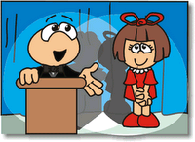
DIMENSIÓN COMUNICATIVA
Pretende fortalecer en el ser humano su propia capacidad comunicativa, corporal, verbal, de signos, gestual, escrito y otros, desde el sentimiento, lo emocional, lo espiritual, la necesidad, lo científico, de una forma abierta, utilizando las diferentes posibilidades de comunicación manifestando libremente sus deseos, conocimientos, inconformidades de una manera respetuosa y participativa.

Slide 18

DIMENSIÓN ÉTICA
La ética hace referencia al deber ser y al deber hacer del hombre, puesto que el hombre como agente moral no nace se hace.

Slide 19

DIMENSIÓN ESPIRITUAL
Es aquella que se expresa por la necesidad de y por la apertura a valores universales, a ciencias, doctrinas, ritos, convicciones para ser sentido global y profundo a la experiencia de la propia vida y desde ella a la del mundo

Slide 20
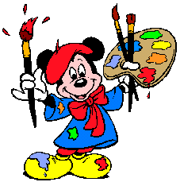
DIMENSIÓN ESTÉTICA
Es una manera particular de sentir, de imaginar, de seleccionar, de expresar, transformar, reconocer y apreciar nuestra presencia, la de los otros y de los otros en el mundo; de comprender, cuidar, disfrutar y recrear la naturaleza y la producción cultural, local y universal. La experiencia estética conlleva la capacidad de atribuir significación personal, social y cultural.

